Slide 1


SIGB
VICERRECTORADO DE INVESTIGACIÓN
BIBLIOTECA CENTRAL
SISTEMA INTEGRADO DE GESTIÓN DE BIBLIOTECAS
SIGB - UNFV
MANUAL DE USUARIO
2019

Slide 2
VICERRECTORADO DE INVESTIGACIÓN
ÍNDICE
BIBLIOTECA CENTRAL - SIGB
1. Ingresa a tu cuenta...………………………………………………. 3
2. Realiza tu búsqueda.………………………………………………. 4
3. Filtra.………………………………………………………………………. 5
4. Reordena .………………………………………………………………. 6
5. Elige..………………………………………………………………………. 7
6. Disponibilidad...………………………………………………………. 8
7. Préstamo...………………………………………………………………. 9

Slide 3
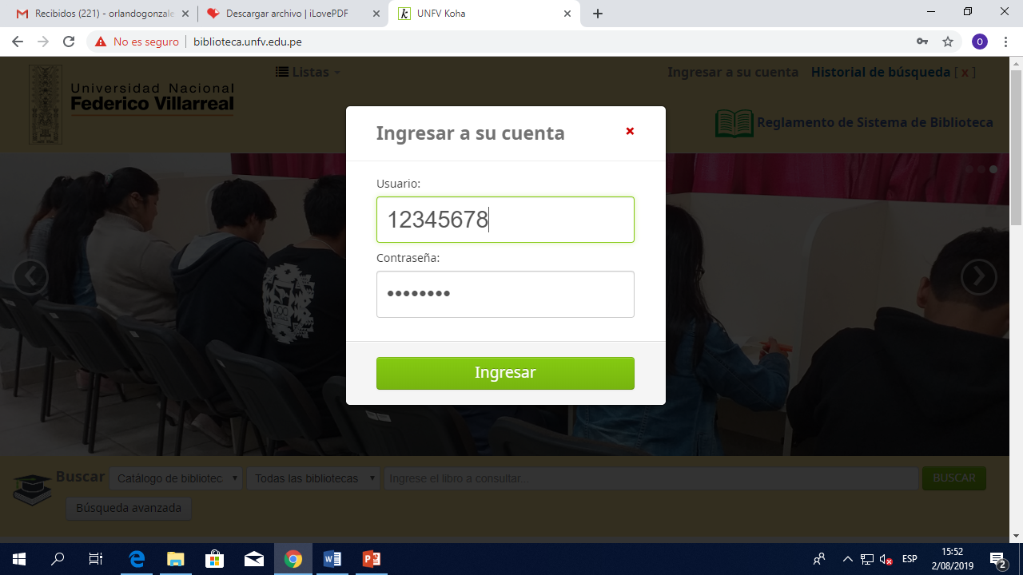

1. INGRESA A TU CUENTA
VICERRECTORADO DE INVESTIGACIÓN
BIBLIOTECA CENTRAL - SIGB
Registra tu usuario y contraseña. Ambos son tu código institucional.

Slide 4
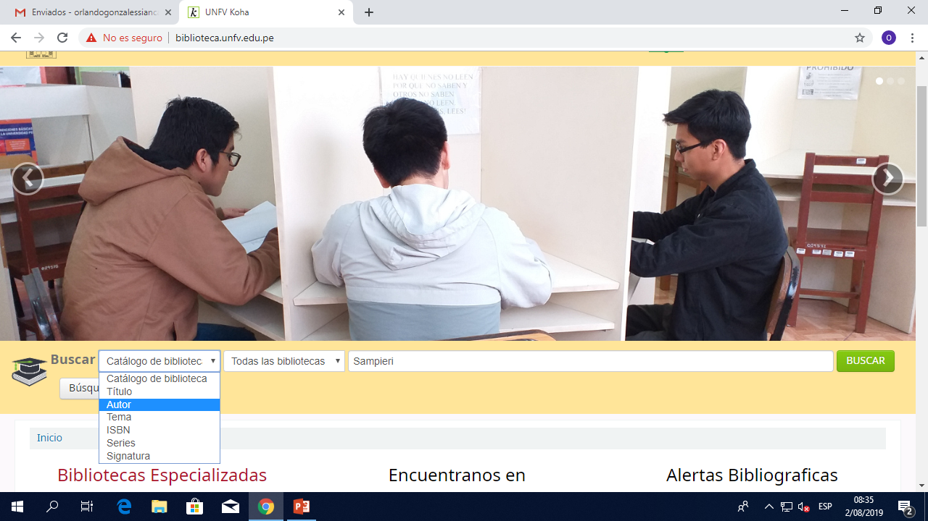
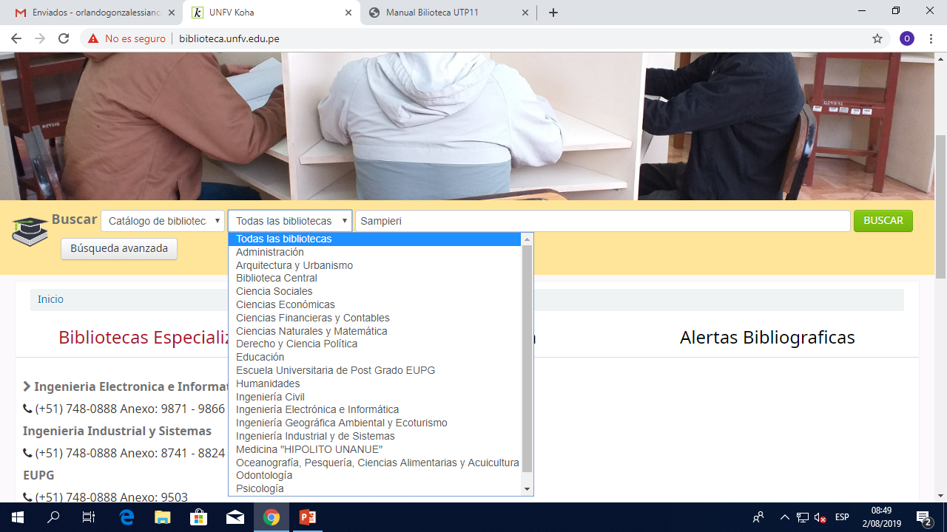
2. REALIZA TU BÚSQUEDA
VICERRECTORADO DE INVESTIGACIÓN
BIBLIOTECA CENTRAL - SIGB
Selecciona la opción de búsqueda.
Selecciona la biblioteca especializada.
Da clic en buscar.
Digita lo que estás buscando.

Slide 5
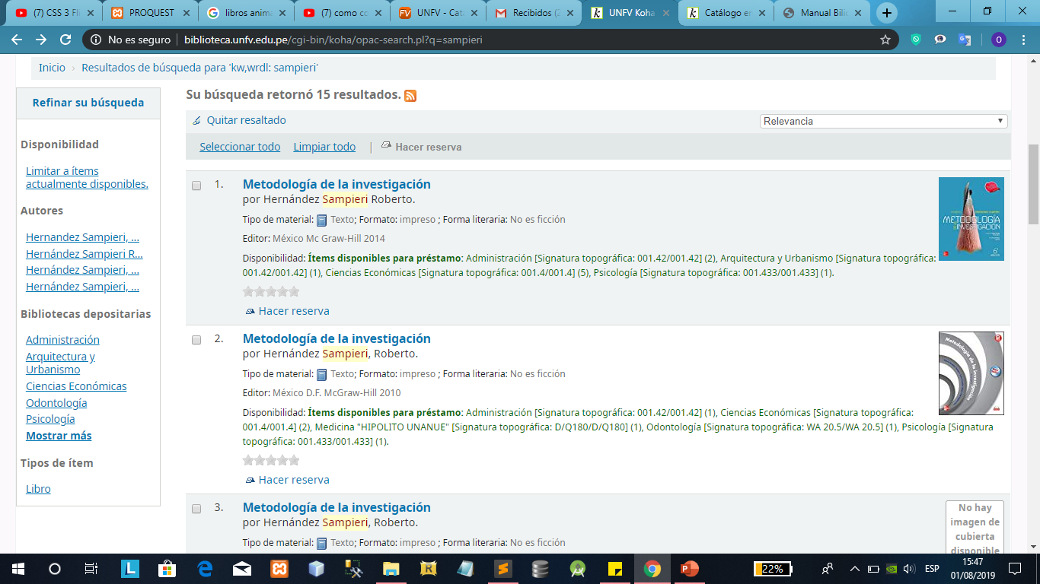
3. FILTRA
VICERRECTORADO DE INVESTIGACIÓN
Puedes seleccionar:
BIBLIOTECA CENTRAL - SIGB
Por autores
Ubica tu biblioteca
Selecciona el tipo de recurso

Slide 6
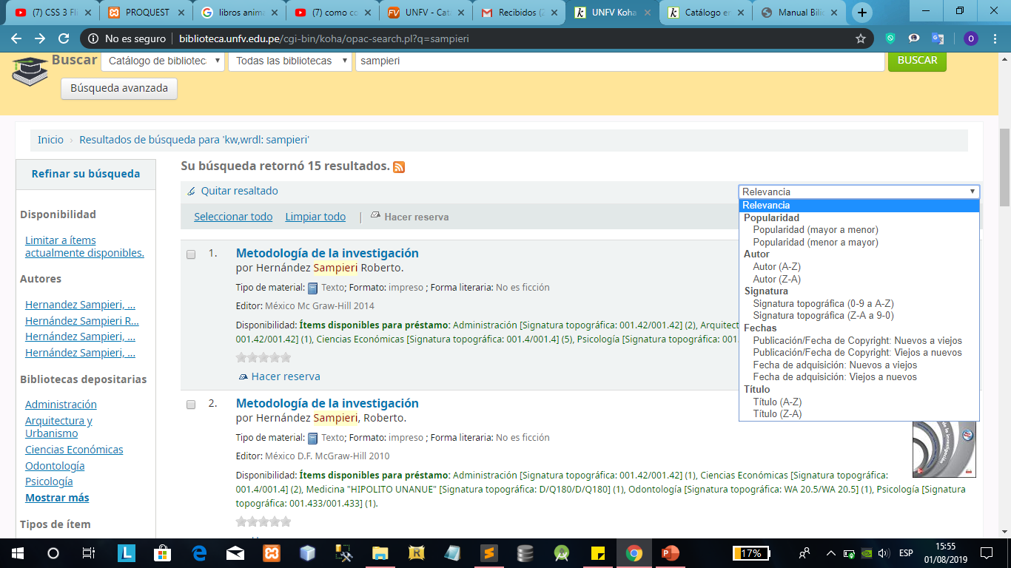
4. REORDENA
VICERRECTORADO DE INVESTIGACIÓN
BIBLIOTECA CENTRAL - SIGB
Si deseas, en la relevancia cambia el orden de los resultados.

Slide 7
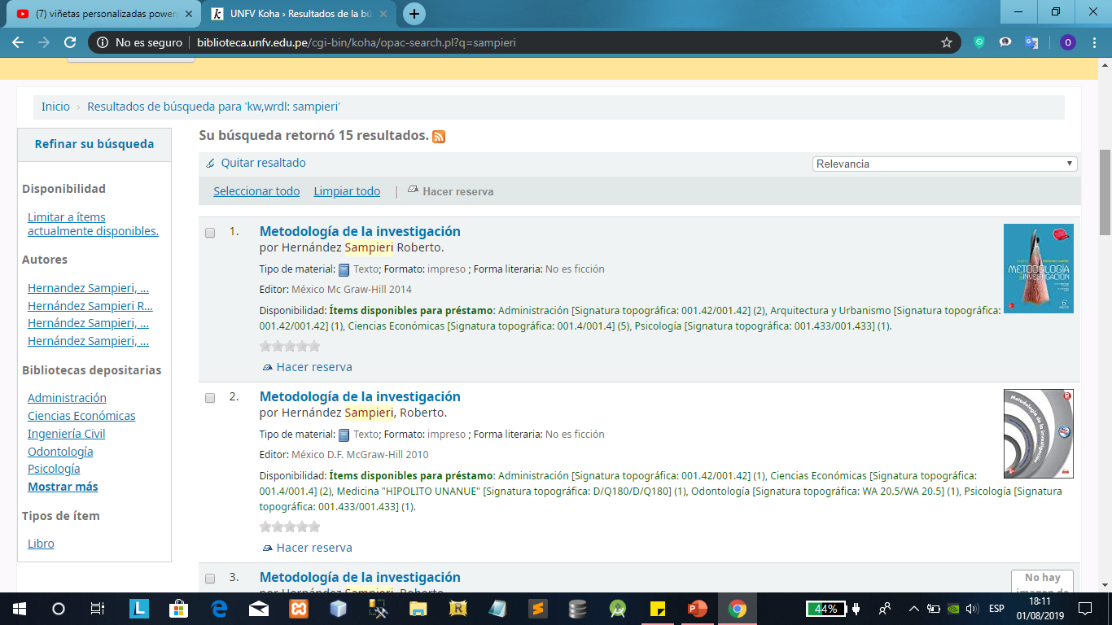
5. ELIGE
VICERRECTORADO DE INVESTIGACIÓN
Da clic en el título de tu elección y podrás visualizar información detallada del material.
BIBLIOTECA CENTRAL - SIGB

Slide 8
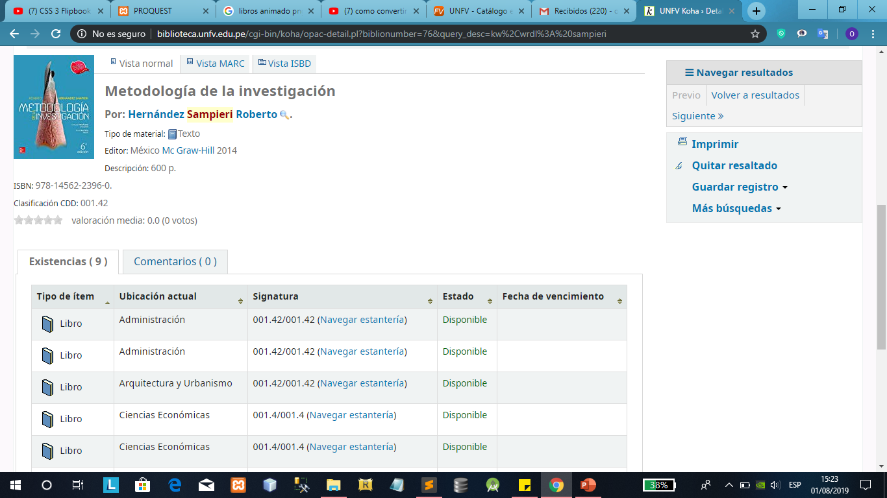
6. DISPONIBILIDAD
VICERRECTORADO DE INVESTIGACIÓN
BIBLIOTECA CENTRAL - SIGB
Disponibilidad en las bibliotecas.

Slide 9


7. PRÉSTAMO
VICERRECTORADO DE INVESTIGACIÓN
BIBLIOTECA CENTRAL - SIGB
A. El usuario registra el pedido.
B. Solicita el material al personal de biblioteca.

Slide 10

VICERRECTORADO DE INVESTIGACIÓN
BIBLIOTECA CENTRAL - SIGB
Para mayor consulta escríbenos al correo:
bibliocent@unfv.edu.pe

